Slide 1

歌で学ぶ日本語
第3週、その1

Slide 2
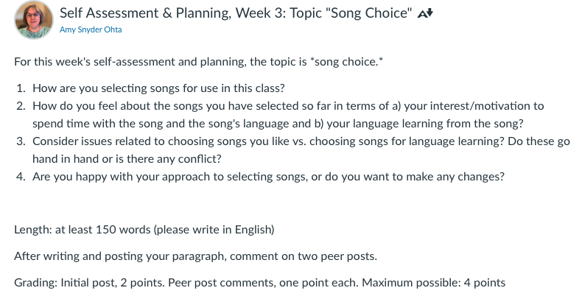

Slide 3
独学（どくがく）ができると思いますか？

Slide 4
独学のレシピ
何を？
どうして？
だれと？
どこで？
どのぺーすで？
いつ始める（はじめる）？

Slide 5
独学の計画（けいかく）をたてましょう
マイ独学（このクラスが終わったら、、、）
何を？
どうして？
だれと？
どこで？
どのぺーすで？
いつ始める（はじめる）？

Slide 6
相手（あいて）の話が分かる？ 分からない？
分からなかったら、どうする？

Slide 7
相手（あいて）の話が分かる？ 分からない？
分からなかったら、どうする？
Absence of aizuchi
Blank or quizzical, head cock, silence
え？
あの、、、〜はどういう意味（いみ）

Slide 8
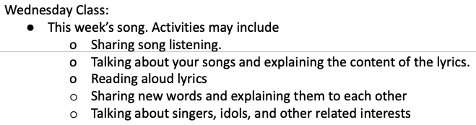
今日の授業のスケジュール
Various things to talk about/do in today’s class!

Slide 9
1. マイ教科書
マイ教科書を見せて、話してください。
相手（あいて/conv. partner) への質問（しつもん）をどうぞ！
A question to ask your partner:
〜を話してくれる？
Would you tell me about 〜？

Slide 10
マイ教科書の作り方を話してみてください
最初に、、、First
それから、、、next
次に、、、next
その次、、、after that
で、、、
〜たら、〜 After V-ing, 〜
〜て、、、〜て

Slide 11
2. 今週の歌
歌を聴かせる・動画（どうが/video）を見せる
歌や動画（どうが）について話す
「クラスでの会話のために」

Slide 12
3. 好きな言葉（ことば）
今週、歌でいい言葉（ことば）を見つけた（みつける＝find）のでしょうか。それをペアで話してください。日本語で意味（いみ）を言って見てください。
Here’s some handy vocab：
役に立つ（やくにたつ）helpful, practical 役に立ちそうな
あまり役に立たない not very useful
便利（な）（べんり）handy
意味深い（いみぶかい）meaningful
分かりやすい・にくい easy/hard to understand
使って見たい（つかってみたい）want to try using it
よく出る（でる）appears often
A question to ask your partner:
＿＿＿言葉を話してくれる？
Would you tell me about words in your song that are_______?

Slide 13
4. 歌手について
歌手（かしゅ/singer）について、話してください

